Slide 1
Эмигрировали: писатели: В. П. Аксенов, А. И. Солженицин, В. Е. Максимов, А.А. Зиновьев, В. П. Некрасов, В. Н. Войнович, поэт И. А. Бродский кинорежиссер А. А. Тарковский, театральный режиссер Ю. П. Любимов, виолончелист М. Л. Растропович, оперная певеца Г. П. Вишневская.

Slide 2
Михаил Афанасьевич Булгаков
Подлинное потрясение в обществе вызвала первая публикация в середине 1970-х гг. великого романа М. А. Балгакова «Мастер и Маргарита»

Slide 3
Константин Михайлович Симонов

Slide 4
Шилов Александр Максович - русский художник – реалист, писавший портреты и пейзажи в сложившемся традиционно русском стиле. Его направление в живописи - это реализм.

Slide 5
Машенька Шилова (1983)
Кинорежисер С. Бондарчук. 1994

Slide 6
Балерина Людмила Семеняка. 1980
Одна. 1980

Slide 7
Ма́йя Миха́йловна Плисе́цкая
артистка балета, представительница театральной династии Мессерер — Плисецких, прима-балерина Большого театра СССР (до 1990 года). Партии в репертуаре Большого театра[⇨]: Китри в балете «Дон Кихот», Одетта и Одиллия в «Лебедином озере», Джульетта в «Ромео и Джульетте», Сюимбике в «Шурале», Раймонда в одноимённом балете Глазунова, Царь-девица в «Коньке-Горбунке», принцесса Аврора в «Спящей красавице», Хозяйка Медной горы в «Каменном цветке», Мехмэнэ-Бану в «Легенде о любви», Эгина и Фригия в «Спартаке», «Кармен».

Slide 8
Николай Васильевич Томский
Памятник П. С. Нахимову в Севастополе
Памятник Черняховскому в Вильнюсе 1964 г.

Slide 9
Вучетич Евгений Викторович
«Родина-мать», Мамаев курган, Волгоград
Советский воин-освободитель. Берлин. Трептов парк. 1946–1949

Slide 10
Памятник Александру Матросову в Великих Луках.
Памятник Ватутину, Киев

Slide 11
«Перекуём мечи на орала», скульптура возле штаб-квартиры ООН (Нью-Йорк)

Slide 12
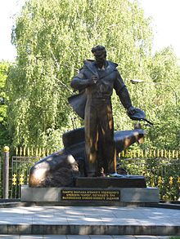
Мемориал экипажу атомного подводного крейсера «Курск» Л. Е. Кербель

Slide 13
Бондарчук Сергей Федорович

Slide 15
Они сражались за Родину

Slide 16
Ю́рий Никола́евич О́зеров (1921—2001) — советский российский кинорежиссёр, сценарист, педагог
«Освобожде́ние» — киноэпопея из пяти фильмов о Великой Отечественной войне, снятая совместно несколькими странами в 1968—1972 годах, режиссёра Юрия Озерова по сценарию Юрия Бондарева и Оскара Курганова.

Slide 17
Андрей Мартынов в кино — с 1972 года, первая же роль старшины Федота Васкова в фильме С. И. Ростоцкого «А зори здесь тихие» принесла ему всенародную известность.
Станисла́в Ио́сифович Росто́цкий -советский российский кинорежиссёр, актёр, сценарист, педагог.

Slide 19
Рязанов, Эльдар Александрович

Slide 20
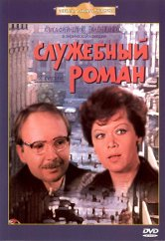

Slide 21
Гайдай, Леонид Иович

Slide 23
Лента В. В. Меньшова «Москва слезам не верит» получила престижную премию «Оскар»

Slide 24
Арка́дий Исаа́кович Ра́йкин
Крупнейшим мастером сатирического жанра был А. Райкин, в своих миниатюрах бичевавший пороки общества. Основатель театра «Сатирикон»

Slide 25
Гласность- свобода мнений
«Больше гласности, больше социализма!»
«Гласность нам нужна, как воздух!»

Slide 26
Перестройка
В 1986г. Андрей Дмитриевич Сахаров возвратился из ссылки. Широко известный как один из создателей водородного оружия, правозащитник и лауреат Нобелевской премии (1975г), ученый был неутолимым поборником нравственности в политике

Slide 27
Дмитрий Сергеевич Лихачёв
На протяжении всех лет своей деятельности являлся активным защитником культуры, пропагандистом нравственности и духовности, советский и российский филолог, культуролог, искусствовед, академик РАН

Slide 28
Фильм режиссера Т. Абуладзе «Покояние» (1986г.) – притча о всемирном зле, воплощенном в узнаваемом образе диктатора, без преувеличения потряс общество

Slide 29
Экранизация повести Булгакова «Собачье сердце»( режиссер В. Бортко, 1988г)

Slide 30
Экранизация фильма «Холодное лето 53-го» (режиссер А. Прошкин, 1987г.)

Slide 31
В фильме снимались: Нонна Мордюкова, Ролан Быков, Василий Шукшин. Фильм сделан в 1967 году по мотивам одного из ранних рассказов В.Гроссмана «В городе Бердычеве», который Максим Горький считал одним из самых лучших рассказов о гражданской войне.

Slide 32
«Но это фильм не о многодетной семье, а антивоенная картина о гражданской войне как о трагедии для человека и его существовании», — возражал Аскольдов. В 1986 году Конфликтная комиссия СК СССР приняла решение восстановить картину в авторском оригинале и выпустить её на экран. Но в силу бюрократических проволочек «Комиссара» показали лишь в июле 1987 года.

Slide 33
Роман повествует о горькой странице в истории России — о временах культа личности, о страшных испытаниях, выпавших на долю жертв сталинской тирании.

Slide 34
Ч. Айтматов впервые обратился к проблемам наркомании, о которых в советском обществе не принято было говорить.
Чингиз Торекулович Айтматов

Slide 35
«Архипела́г ГУЛА́Г» — художественно-историческое произведение Александра Солженицына о репрессиях в СССР в период с 1918 по 1956 годы. Основано на письмах, воспоминаниях и устных рассказах 257 заключённых и личном опыте автора. В советских средствах массовой информации началась массированная кампания очернения Солженицына как предателя родины с ярлыком «литературного власовца». 5 сентября Солженицын узнал о случившемся и распорядился начать печатание «Архипелага» на Западе . Тогда же он отправил руководству СССР «Письмо вождям Советского Союза», в котором призвал отказаться от коммунистической идеологии и сделать шаги по превращению СССР в русское национальное государство.

Slide 36
КГБ через бывшую жену Солженицына предложил писателю официальное опубликование повести «Раковый корпус» в СССР в обмен на отказ от публикации «Архипелага ГУЛАГа» за границей. Однако Солженицын, сказав, что не возражает против печатания «Ракового корпуса» в СССР, не выразил и желания связывать себя негласной договорённостью с властями. Вопреки распространённому мнению, присуждение Солженицыну Нобелевской премии по литературе в 1970 году никак не связано с «Архипелагом ГУЛАГ», который к тому моменту не только не был опубликован, но и оставался тайной даже для многих близких Солженицыну людей. Формулировка, с которой присуждена премия, звучит так: «За нравственную силу, с которой он следовал непреложным традициям русской литературы». В СССР «Архипелаг» был полностью опубликован только в 1990 году

Slide 37
Валентин Григорьевич Распутин
русский писатель (представитель так называемой деревенской прозы), публицист, общественный деятель.

Slide 38
«Живи и помни» — художественный фильм ( 2008г) Александра Прошкина. Экранизация одноимённой повести Валентина Распутина.

Slide 39
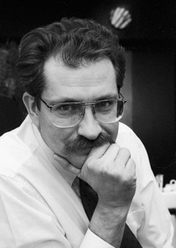
Взгляд — популярная телепрограмма Центрального телевидения (ЦТ) и Первого канала (ОРТ), одна из программ «изменивших представление россиян о телевидении». Главная передача телекомпании ВИD. Официально выходила в эфир с 1987 года по 2001 год. Ведущие первых выпусков программы: Олег Вакуловский, Дмитрий Захаров, Владислав Листьев и Александр Любимов.

Slide 40
Андре́й Арсе́ньевич Тарко́вский
советский кинорежиссёр и сценарист, после 1980 года работавший в Западной Европе. С полок были сняты более сотни ранее запрещенных к показу фильмов таких известных мастеров как Тарковского, А. Г. Герман, А. С. Михалков –Кончаловский.

Slide 41
Андре́й Серге́евич Кончало́вский (Михалко́в-Кончало́вский — советский, российский и американский режиссёр, сценарист, общественный и политический деятель.На май 2013 года, Кончаловский написал тридцать четыре сценария, в качестве режиссёра снял двадцать семь фильмов, поставил восемь спектаклей, в том числе пять опер. В 2014 году был удостоен главного режиссёрского приза Венецианского кинофестиваля, «Серебряного льва», за постановку экзистенциальной драмы «Белые ночи почтальона Алексея Тряпицына».

Slide 42
Илья Глазунов
Россия, проснись!

Slide 43
Илья Глазунов Вечная Россия. 1988
Это полотно И. Глазунов посвятил 1000-летию Крещения Руси. Художник представил историю вечной России в виде нескончаемого народного шествия, крестного хода, берущего начало от Софии Константинопольской и Киевской, храма Покрова на Нерли, древних стен Московского Кремля, в начале которого ярко выделяются образы православных святых, государственных и общественных деятелей, полководцев, писателей, художников, учёных, композиторов, создававших, возвышавших и защищавших Россию.

Slide 44
Вклад народов Советского Союза в мировую культуру и цивилизацию» (выставлена в здании штаб-квартиры ЮНЕСКО в Париже, Франция).

Slide 45
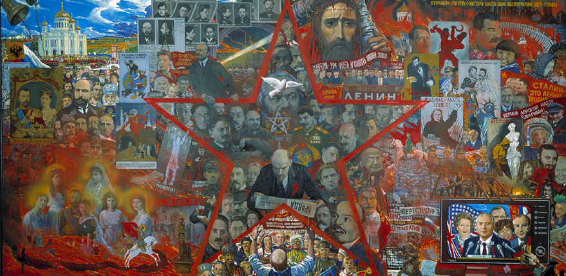
Великий эксперимент

Slide 46
Илья Глазунов. Воскрешение Лазаря. 1987. Холст, масло.
Стараясь не столько совместить разные "литературные формы", сколько стремясь выразить собственное отношение к Спасителю в Страстную неделю, и в тоже время, стараясь соответствовать религиозно-философской тематике своих произведений, нацеленных на приближение "Золотого Века человечества", предлагаю Вашему вниманию эту небольшую работу о новом взгляде на давно известные "вещи".

Slide 47
«Художник обязан понять и выразить прежде всего свое время с его расстановкой сил, с его пониманием добра и зла, с его пониманием гармонии мира и назначения искусства. Каждое художественное произведение, несущее правду о человеке, о тьме и свете его духовных исканий,— это подвиг, требующий от художника гражданского мужества» (И.С. Глазунов). Валентин Распутин коротко и емко сказал: «Тот, кто против Глазунова, тот против России. И наоборот.»

